Slide 1
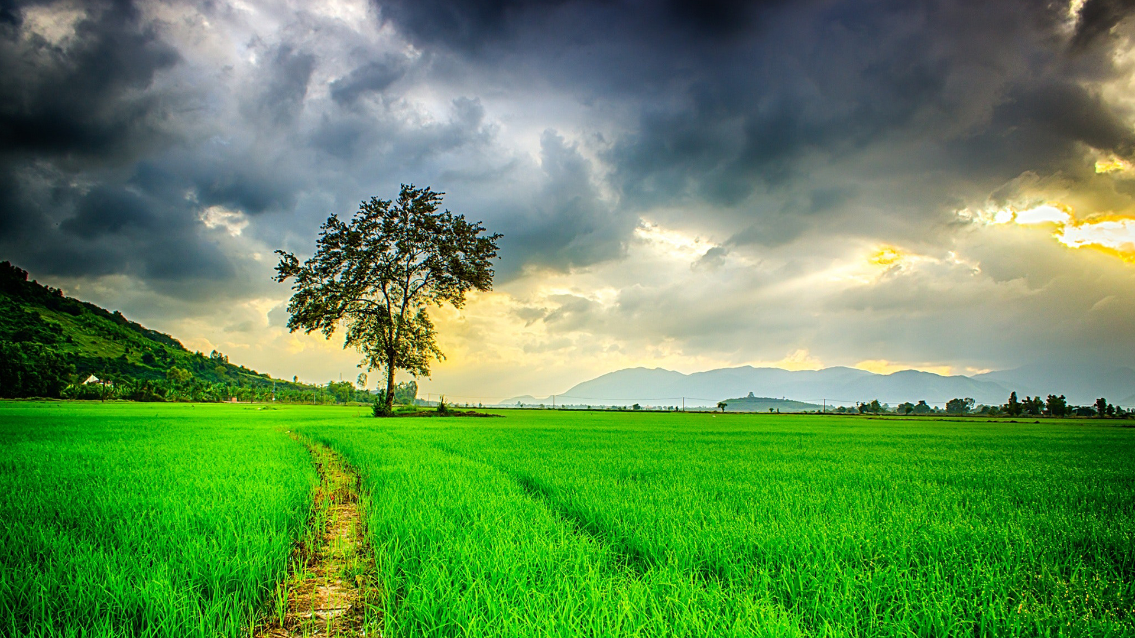
Μαθαίνω για τη βιολογική παραγωγή

Slide 2
Ας ξεκινήσουμε από την αρχή με το τι σημαίνει «βιολογική»!
Σημαίνει ότι η γεωργία, αλλά και η κτηνοτροφία:
Βιολογική παραγωγή
Είναι φιλική προς το περιβάλλον
Βοηθά στην ανάπτυξη της οικονομίας
Βοηθά στην πρόοδο της κοινωνίας
Παράγει ασφαλή για τον καταναλωτή προϊόντα
Χρησιμοποιεί ανανεώσιμους φυσικούς πόρους

Slide 3
Τι χρειάζεται για να είναι μια παραγωγή βιολογική;
Να παράγει προϊόντα και τρόφιμα:
- πλούσια σε θρεπτικά συστατικά, όπως οι βιταμίνες
- ασφαλή για τον καταναλωτή χωρίς να έχουν φυτοφάρμακα, αντιβιοτικά και χημικά λιπάσματα

Slide 4
Τι χρειάζεται για να είναι μια παραγωγή βιολογική;
Να μη χρησιμοποιεί γενετικά τροποποιημένους οργανισμούς ή/και προϊόντα που παράγονται από αυτούς
*Γενετικά τροποποιημένος οργανισμός είναι ο οργανισμός του οποίου έχουμε αλλάξει το γενετικό υλικό (DNA) χρησιμοποιώντας την επιστήμη.
Μπορούμε δηλαδή να πάρουμε κάποια χαρακτηριστικά από έναν οργανισμό και να τα βάλουμε σε κάποιον άλλο!
Για παράδειγμα, οι επιστήμονες μπορούν να πάρουν το DNA από μια μέδουσα και να το βάλουν σε ένα γουρουνάκι.
Αποτέλεσμα; Ένα γουρουνάκι που ακτινοβολεί στο σκοτάδι!

Slide 5
Τι χρειάζεται για να είναι μια παραγωγή βιολογική;
Να προστατεύει την υγεία των αγροτών από την έκθεσή τους σε βλαβερές χημικές ουσίες

Slide 6
Τι χρειάζεται για να είναι μια παραγωγή βιολογική;
Να φροντίζει τα ζώα στις φάρμες και τις μονάδες παραγωγής να έχουν φυσικές και καλές συνθήκες διαβίωσης

Slide 7
Τι χρειάζεται για να είναι μια παραγωγή βιολογική;
Να χρησιμοποιεί ζωοτροφές που έχουν παραχθεί με βιολογικό τρόπο και χωρίς τη χρήση γενετικά τροποποιημένων οργανισμών ή/και προϊόντων

Slide 8
Διαφορές και ομοιότητες
Βιολογική παραγωγή
Βιολογική παραγωγή | Συμβατική παραγωγή
Φυσικές μέθοδοι παραγωγής | Κοστίζει λιγότερα χρήματα
Μη χρήση φυτοφαρμάκων και χημικών ουσιών | Χρησιμοποιεί χημικές ουσίες για να αλλάξει ενάντια στη φύση τη διαδικασία παραγωγής
Περισσότερη φροντίδα και εργασία | Μπορεί να είναι επικίνδυνη για το περιβάλλον και τον άνθρωπο
Πιο υγιεινή για τον άνθρωπο και το περιβάλλον
Ομοιότητες
Και οι δυο τρόποι χρησιμοποιούνται για να παράγουν τρόφιμα και προϊόντα
Χρειάζονται χειρωνακτική εργασία

Slide 9
Πώς ξεχωρίζω τα τρόφιμα και προϊόντα που έχουν παραχθεί με βιολογική παραγωγή;
Βιολογική παραγωγή
Ψάχνεις για αυτό το σήμα!
Το Ευρωπαϊκό Σήμα Βιολογικών Προϊόντων

Slide 10
Μπορείς να βρεις μεγάλη ποικιλία βιολογικών τροφίμων, όπως...
Βιολογικά τρόφιμα
Βιολογική παραγωγή
Οπωροκηπευτικά
Κρέας
Γάλα και γαλακτοκομικά προϊόντα
Ψωμί
Δημητριακά
Επιδόρπια

Slide 11
Είναι τα βιολογικά τρόφιμα και προϊόντα πιο θρεπτικά;
Βιολογική παραγωγή
Tα βιολογικά προϊόντα έχουν περισσότερα θρεπτικά συστατικά κατά 20-30% σε σχέση με τα συμβατικά προϊόντα (για το ίδιο βάρος προϊόντος), χωρίς όμως αυτό να έχει σημαντική επίδραση στην υγεία.
Παρόλα αυτά, επειδή έχουν παραχθεί με πιο φυσικούς τρόπους και δεν περιέχουν επικίνδυνες ουσίες για την υγεία μας είναι καλύτερο να τα προτιμάμε!

Slide 12
Πηγές
Υπουργείο Αγροτικής Ανάπτυξης και τροφίμων. Βιολογική Γεωργία-Κτηνοτροφία. Διαθέσιμο σε http://www.minagric.gr/index.php/el/for-farmer-2/biologikgeorgiaktinotrofia
European Commision. Organic Farming. Διαθέσιμο σε https://ec.europa.eu/info/food-farming-fisheries/farming/organic-farming
Brantsæter ΑL, Ydersbond TA, Hoppin JA, Haugen M, Meltzer HM. Organic Food in the Diet: Exposure and Health Implications. Annual Review of Public Health.2017;38(1): 295-313
Smith-Spangler C, Brandeau ML, Hunter GE, Bavinger JC, Pearson M, Eschbach PJ, et al. Are Organic Foods Safer or Healthier Than Conventional Alternatives?: A Systematic Review. Ann Intern Med. 2012;157:348–366

